Slide 1
RECOVERY-studien
Prövningens bakgrund och översikt
V3.0 2024-12-03

Slide 2
Bakgrund
SARS-CoV-2-pandemin orsakade omkring 20 miljoner dödsfall och globala störningar men har nu övergått till en endemisk fas
Covid-19-behandling utvecklades snabbt till följd av den omfattande bedömningen av potentiella behandlingar i stora randomiserade prövningar
Vi vet mer om behandling av covid-19-pneumoni än om influensa- eller bakteriell pneumoni
Pneumoni kopplad till olika patogener förblir en av de viktigaste orsakerna för inläggning på sjukhus och dödsfall världen över (omkring 2,5 miljoner dödsfall/år)

Slide 3
Bakgrund
RECOVERY har varit den absolut största covid-19-behandlingsprövningen med nästan 50 000 sjukhuspatienter
Den har visat behovet av stora samarbetsprövningar för att identifiera eller utesluta givande behandlingseffekter
Prövningen har utvärderat >12 covid-19-behandlingar som visar att:
Kortikosteroider, IL-6-hämmare, JAK-hämmare och neutraliserande monoklonala antikroppar är effektiva (i kombination minskar de risken för död med nästan hälften).
Men många ofta använda behandlingar har ingen givande effekt (t.ex. hydroxiklorokin, lopinavir, azitromycin och konvalescent plasma)
RECOVERY har nu utvecklat en plattformsprövning som utvärderar behandlingar för andra orsaker av pneumoni, inklusive influensapneumoni och förmodad bakteriell samhällsförvärvad lunginflammation

Slide 4
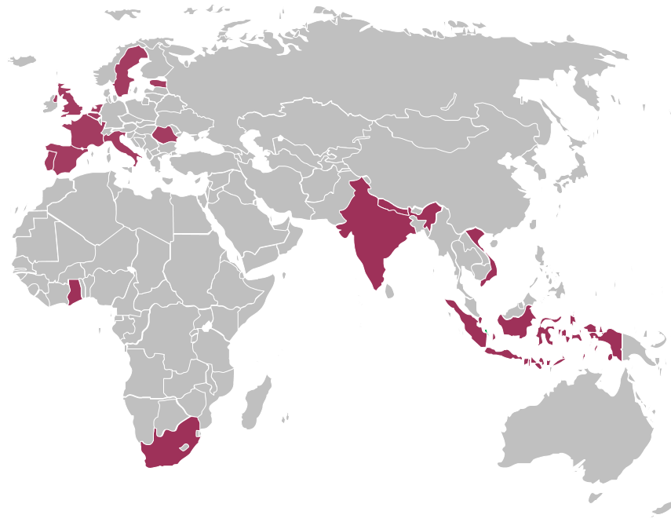
RECOVERY-studien
Randomiserad, öppen, plattformsprövning för patienter inlagda på sjukhus med pneumoni
Startades i Storbritannien, pågår nu i 10 länder
Strömlinjeformad design – prövningsförfaranden och lämplighet är enkla för att minska bördan på sjukhuspersonalen och tillåta rekrytering av ett stort antal patienter
Primära resultat: 28-dagars dödlighet av alla orsaker
Sekundära resultat: i) Progression till ventilation/död
ii) Tid till utskrivning från sjukhus
(primärt delad för influensa)
www.recoverytrial.net

Slide 5
Kärnlämplighet för RECOVERY
Inskriven på sjukhus
Symtom på lunginflammation, t.ex.
typiska symtom på en ny luftvägsinfektion (hosta, andnöd, feber osv.) och
objektiva evidens på akut lungsjukdom (t.ex. röntgen/CT/ultraljudsförändringar, hypoxi eller klinisk undersökning) och
alternativa orsaker som anses osannolika eller exkluderade (t.ex. hjärtsvikt)
Dock är diagnosen klinisk enligt den behandlande läkarens bedömning (dessa kriterier är en vägledning)
En av följande diagnoser:
Bekräftad SARS-CoV-2-infektion (covid-19-jämförelser är inte öppna i EU)
Bekräftad influensa A- eller B-infektion
Samhällsförvärvad lunginflammation med planerade antibiotika (utan misstänkt covid-19/influensa/PCP/TBC)
Ingen medicinsk historik som kan utsätta patienten för risk om hen deltar
Behandlande läkare anser inte att en specifik prövningsbehandling är indicerad eller kontraindicerad
Utanför Storbritannien måste deltagare vara ≥18 år (i Storbritannien är barn lämpliga för vissa jämförelser)
Vissa jämförelser har ytterligare inklusionskriterier – se protokoll och relevant utbildning

Slide 6
RECOVERY-design (jämförelser varierar efter region och kommer att ändras över tid – se aktuellt protokoll på webbplatsen)
SJUKHUSPATIENTER MED PNEUMONI
Covid-19 med högdos kortikosteroidjämförelse (patienter på NIV eller IMV)
Samhällsförvärvad lunginflammation (CAP) med kortikosteroidjämförelse
ANALYS
Sotrovimabjämförelse
E
Högdos dexametason
Standardvård (standarddos kortikosteroider)
J
Sotrovimab
Standardvård utan sotrovimab
M
Dexametason
Standardvård utan kortikosteroider
eller
eller
eller
Patienter med bekräftad SARS-CoV-2
Patienter med samhällsförvärvad lunginflammation (utan misstänkt SARS-CoV-2/influensa/PCP/TBC)
R
Resultat vid 28 dagar och 6 månader
Dödlighet
Tid till utskrivning av levande patient
Progression till ventilation eller dödsfall
Insamlade baslinjedata, lämplighet fastställd
1:1 randomisering i varje lämplig jämförelse
Baloxavirjämförelse
Oseltamivirjämförelse
Influensakortikosteroidjämförelse (patienter med hypoxi)
G
Baloxavir
Standardvård utan baloxavir
H
Oseltamivir
Standardvård utan oseltamivir
I
Dexametason
Standardvård utan kortikosteroider
eller
eller
eller
Patienter med bekräftad INFLUENSA

Slide 7
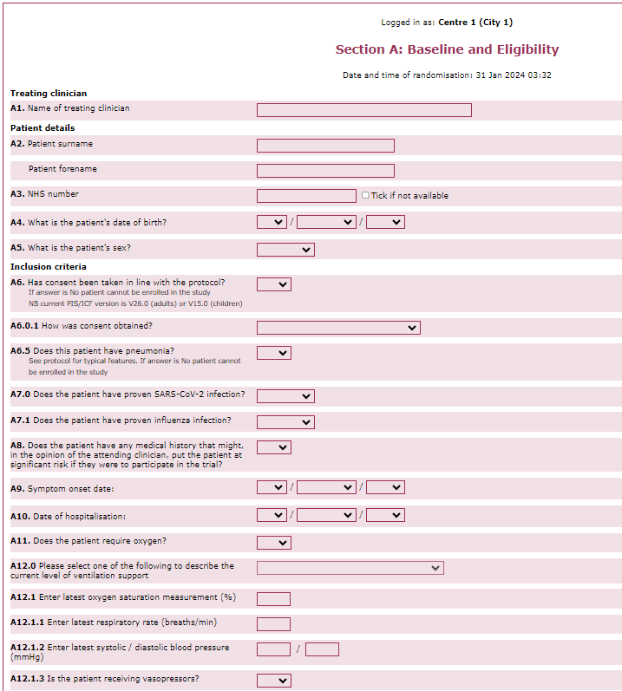
Förfaranden för RECOVERY-studien
Skriftligt samtycke inhämtas från patienten eller juridiskt ombud
Baslinjedata anges på randomiseringswebbplatsen, inklusive lämplighet för varje behandlingsjämförelse
Patienter kan registreras i flera jämförelser samtidigt
Om patienten är olämplig för en behandling kan hen fortfarande randomiseras i andra jämförelser
Patienter tilldelas antingen till prövningsbehandlingen eller till vanlig vård utan prövningsbehandling (övrig vård förblir densamma)
Tilldelningar är oberoende vilket innebär att en patient kan tilldelas alla, ingen eller en kombination av lämpliga behandlingar
Uppföljning använder OpenClinica elektroniska försökspersonsformulär (eCRF)
Data från journaler, utan prövningsspecifika mätningar (utöver provtagning från andningsvägar för utvalda regioner/jämförelser)
Primära/sekundära resultat samlas in vid dag 28 tillsammans med behandlingar som getts och viktiga säkerhetsresultat (t.ex. lever-/njurskada, anfall)
I vissa regioner kräver uppföljningen vid 28 dagar/6 månader ett telefonsamtal

Slide 8
Sammanfattning
Bättre behandlingar behövs för att minska dödligheten hos patienter inlagda på sjukhus med pneumoni
RECOVERY utvärderar för närvarande flera lovande behandlingar
Som en adaptiv prövning kommer designen att fortsätta utvecklas när nya behandlingar läggs till och gamla behandlingar tas bort när resultat hittats
RECOVERY-samarbetet har varit en stor framgång och inkluderar tusentals samarbetspartner vid hundratals sjukhus
Vi hoppas kunna fortsätta välkomna nya samarbetspartner världen över!

